Slide 1
Programas de Trabajadores Temporeros en los EEUU
Stephanie Espinal
Oficial de Asuntos Laborales y Derechos Humanos
Embajada EEUU, Santo Domingo
Notes:
INTRODUCTION
Muchas gracias por la invitación a hablar con ustedes esta mañana
Gracias ­­­­________ por la introducción. Es un honor estar aquí con ustedes para compartir un poco sobre la experiencia de los EEUU con programas de trabajadores temporeros.
Soy la oficial de asuntos laborales y derechos humanos para la Embajada de EEUU. Debo decir que no soy experta sobre el tema por trataré de repartir con ustedes la información que tengo y luego responder a sus preguntas.
Voy a comenzar hablando de los diferentes tipos de trabajadores temporeros que tenemos en los EEUU. Luego hablaré un poco sobre la historia de los programas y terminare con un resumen del debate público sobre el tema.

Slide 2
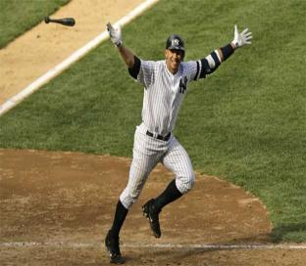
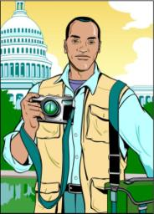
HAY 20 CATEGORIAS DE TRABAJADORES TEMPOREROS EN LOS ESTADOS UNIDOS
Notes:
En Estado Unidos tenemos 20 diferentes tipos de trabajadores temporeros (desde peloteros hasta inversionistas). Hoy voy a hablar sobre los 3 tipos principales de trabajadores extranjeros que incluye la mayor parte de personas que entran a EEUU para trabajar legalmente. Todos estos programas lo maneja el DEPARTAMENTO DE SEGURIDAD NACIONAL. :

Slide 3
Notes:
Todos estos programas lo maneja el Departamento de Seguridad Nacional con asistencia del Departamento de Trabajo y el Departamento de Estado. Hoy voy a hablar sobre los 3 tipos principales de trabajadores extranjeros que incluye la mayor parte de personas que entran a EEUU para trabajar legalmente. Cada una de estas categorías incluye un numero limite de trabajadores anuales, establecido por ley.
Proceso para Programas de H2A y H2B
1. El empleador entrega una solicitud de certificación de trabajo temporero con el Departamento de Trabajo
2. Después de que la solicitud es aprobada el empleador entrega una petición a el Departamento de Seguridad Nacional. Cada petición puede incluir múltiples trabajadores.
3. Si el trabajador esta fuera de los EEUU y require una visa, el trabajador debe solicitar una visa H2B atreves del Departamento de Estado en el consulado.

Slide 4
Argentina Australia Barbados Belize Brazil Bulgaria Canada Chile Costa Rica Croatia Dominican Republic Ecuador El Salvador | Estonia Ethiopia Fiji Guatemala Honduras Hungary Ireland Israel Jamaica Japan Kiribati Latvia Lithuania | Macedonia Mexico Moldova Nauru The Netherlands Nicaragua New Zealand Norway Papua New Guinea Peru Philippines Poland Romania
Notes:
La ley tambien establece paises de los cuales empresas pueden pedir empleadoes para trabajo temporero

Slide 5
H-1B
Notes:
Categoria H-1B
Permite a empleadores EEUU trae extranjeros a los EEUU para trabajar especializados en una de las tres siguientes categorías.
Esta categoría tiene un limite de 65,000 mil con excepciones:

Slide 6
TRABAJADORES
ESPECIALIZADOS
Notes:
Trabajadores Especializados- trabajadores que tienen una diploma universitaria de bachillerato o lo equivalente y vienen a hacer un trabajo muy especializado. Por ejemplo, trabajadores en el sector de tecnologia, sciencias, doctores, architectos.

Slide 7
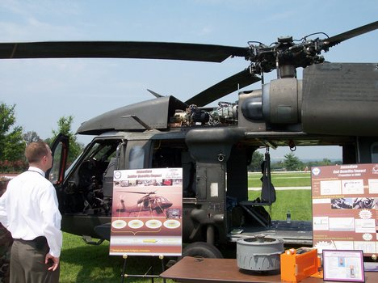
Trabajadores para el
Departamento de Defensa
Notes:
Trabajadores del Departamento de Defenso haciendo investigaciones cooperativas y de desarollo.

Slide 8
Notes:
Y la tercera categoria es modelos.
Requisitos para Empleadores solicitando este tipo de trabajadores:
-Debe pagar el sueldo preponderante o el sueldo actual en ese sector o tipo de empleo
-Las condiciones de trabajo no tendrán ningún efecto adversario para trabajadores Estadunidenses.
-No hai huelga o cierre patronal
-El empleador a notificado al representante de negociaciones, si hay Sindicato, o si no, ha puesto en un lugar muy visible la solicitud de condiciones laborales .
-La Solicitud de Condiciones Laborales: documento demostrando que el pago del empleado es el requerido para la posición en el lugar geográfico donde se encuentra el trabajo).

Slide 9
H-2A
Notes:
H2-A
Permite a empleadores EEUU traer trabajadores extranjeros a los EEUU para cubrir posiciones temporeras y estacionales en el sector agrícola en casos donde no hay trabajadores Estadunidenses disponibles.
-Hay aproximadamente 30,000 trabajadores H2-A por año

Slide 10
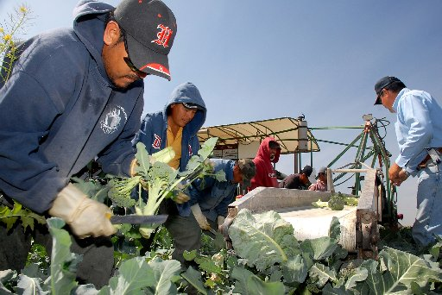
Notes:
Requisitos para Empleadores:
-El empleador debe mostrar que la posición es estacional (durante la zafra anual) o temporera ( una posición que dure menos de dos años)

Slide 11
H-2B
Notes:
Permite a empleadores EEUU traer trabajadores extranjeros a los EEUU para cubrir temporariamente trabajos fuera del sector agrícola donde no hay trabajadores Estadunidenses disponibles.
Para calificar como temporero, el peticionario debe necesitar el trabajador para
-trabajo estacional (durante época de mucho tourismo durante el verano)
-pico de consumo (ventas de navidad) por menos de 1 año
- Una necesidad intermediente por menos de 1 año
- Para una vez por menos de 3 años
Hay 66,000 H2-B por año

Slide 12
Hoteleria y Hospitabilidad
Notes:
Los sectores que mas utilizan este tipo de Trabajadores son:
Hoteleria y Hospitabilidad

Slide 13
VENTAS
Notes:
Ventas

Slide 14
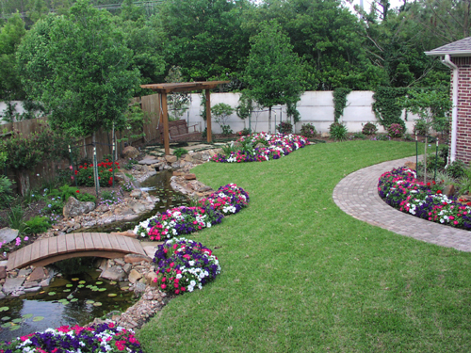
AJARDINAR
Notes:
Ajardinar

Slide 15
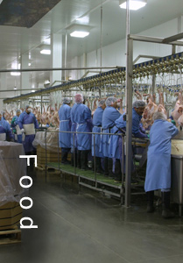
PROCESAMIENTO DE
ALIMENTOS
Notes:
Procesamiento de alimentos

Slide 16
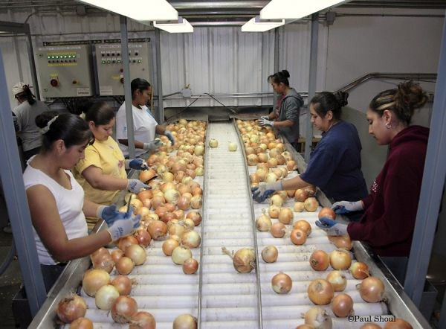

Slide 17
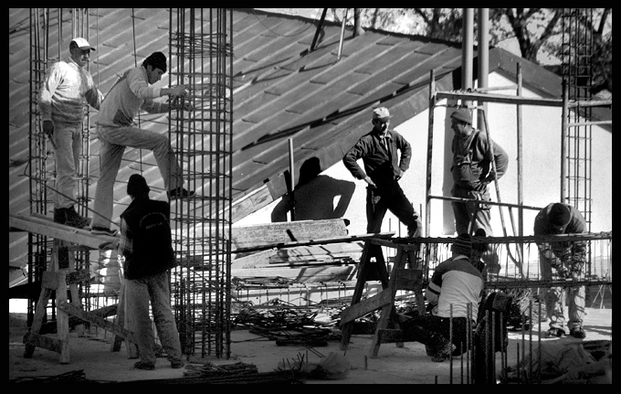
CONSTRUCTION
Notes:
Construction

Slide 18
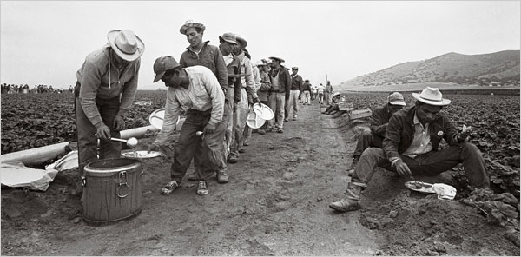
Notes:
Historia de Trabajadores Temporeros:
La historia de trabajadores temporeros en los EEUU realmente comenzó con el programa bracero atreves de que productores de agricultura en los EEUU traían trabajadores de México para trabajar durante las zafra.
1942-1964 Programa Bracero.
-El programa bracero representa unos de los grandes conflictos que todavía existen en los EEUU sobre trabajadores temporeros. El programa bracero comenzó durante la Segunda Guerra Mundial cuando, con la mayor parte del los hombres en edad laboral estaban en la guerra, había una gran falta de trabajadores.
-Con la vuelta de los trabajadores después de la guerra comenzaron los conflictos entre los trabajadores agrícolas de EEUU y los braceros. Se decía que el programa resultaba un obstáculo para alzar los sueldos y respetar leyes laborales de otros trabajadores.
-

Slide 19
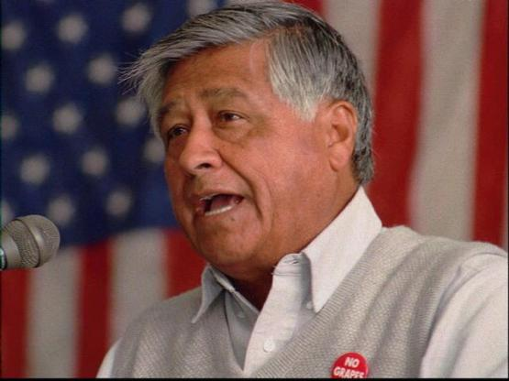
“La lucha nunca se trata de uvas y lechugas. Se trata siempre de personas.”
Cesar Chavez
Notes:
Uno de los lideres de este movimiento fue Cesar Chavez-trabajador agrícola de EEUU quien luchaba por los derechos de los trabajadores agrícolas.
-En 1964 cerró el programa bracero.

Slide 20
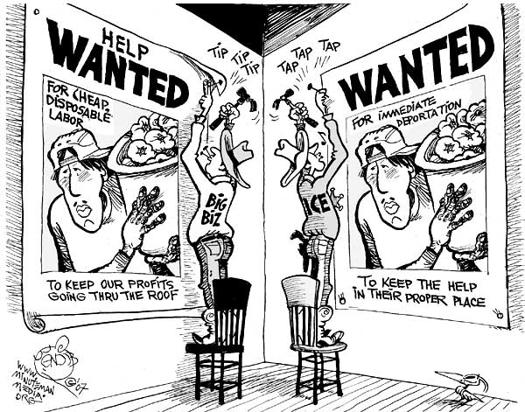
Notes:
Pero, todavía existo mucho conflicto entre la población de los EEUU en el tema de trabajadores temporeros.

Slide 21
Notes:
Los programas de trabadores temporeros actuales tratan de corregir los errores del pasada. Los programas requieren que el sueldo de los trabajadores sea el sueldo prevalente para la posición. Como trabajadores EEUU, trabajadores temporeros tienen derecho a prestaciones laborales y están protegidos por las leyes de sueldo.

Slide 22
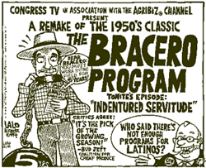
Notes:
Por un lado, hay personas que dicen que estos trabajadores temporeros resultan en bajar los sueldos y estándares laborales.

Slide 23
Nuevas Reglas para Trabajadores Temporeros intentan alzar sueldos
Publicado: 11 febrero 2010
Notes:
Por otro lado, hay otros que dicen que estos trabajadores son necesarios en el país, ya que están haciendo trabajo que trabajadores de EEUU no desean hacer y con los reglamentos correctos pueden ser muy bueno para el país.

Slide 24
PREGUNTAS?
Notes:
Muchas gracias por su atencion. Yo y me colega de la seccion de visas de paseo estamos aqui para responder algunas preguntas.

